Slide 1
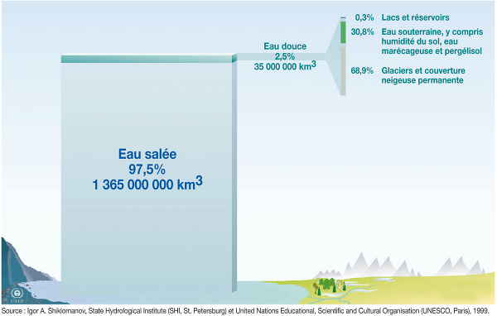
Introduction : De quelles ressources en eau, les hommes disposent-ils sur Terre ?
Quelle part de l’eau contenue sur Terre peut être utilisée par l’homme ?
Quelles ressources sont difficiles à exploitées ? Pourquoi ?

Slide 2
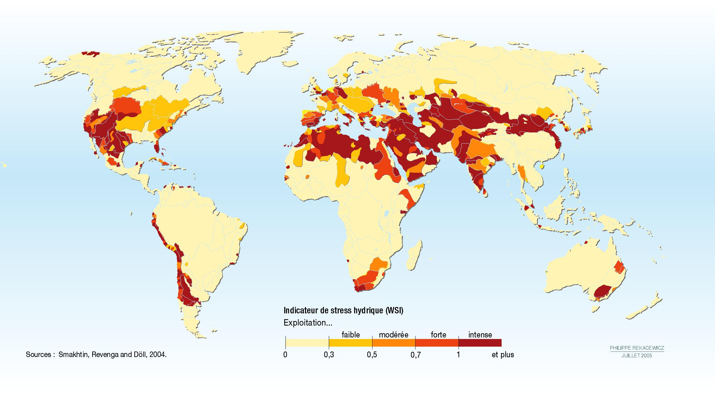
L’eau dans le monde : de forte inégalité d’accès.
Quelles régions connaissent le plus de risque de pénurie ?
Quels est la principale raison du risque de manque d’eau ?

Slide 3
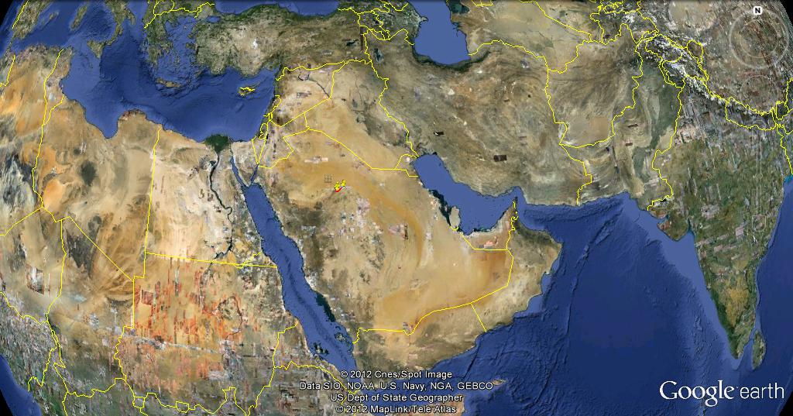
L’étude de cas : L’eau au Moyen-Orient
TURQUIE
LIBAN
SYRIE
Palestine
IRAK
IRAN
ISRAËL
J.
KOWEÏT
EGYPTE
ARABIE SAOUDITE
QATAR
EAU
OMAN
YEMEN

Slide 4
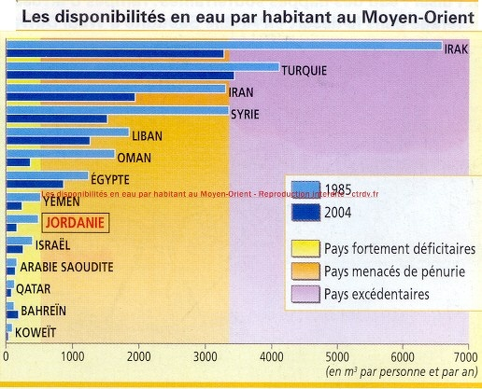
I. Quelles sont les ressources en eau ?
P 92/ 93 :
Q1 : Qu’appelle-t-on l’eau renouvelable ?
Q2 : Pourquoi peut-on dire que les pays du Moyen-Orient connaissent d’importants risques liés au manque d’eau ? (doc. 3 p 92)
Livre p 92 doc. 3 :
Les pays du Moyen-Orient ne disposent pas des mêmes ressources en eau. Celles-ci dépendent des quantités disponibles et du nombre d’habitants .Mais, le Moyen-Orient connaît globalement un important risque en termes de disponibilités en eau douce.
La part d’eau renouvelable, expression qui désigne les prélèvements d’eau couvert par les apports (précipitations, écoulements) sont souvent insuffisants.
La Turquie et l’Irak disposent de ressources suffisantes mais peuvent connaitre des problèmes durant les périodes les plus sèches.
Les autres états disposant de moins de 1600 m3 d’eau par an et par habitant sont en situation de stress hydrique voire de pénurie et doivent donc se procurer de l’eau en utilisant des ressources non renouvelables.
carte P 93 : Q3 : Quels moyens peuvent être utilisés pour augmenter la quantité d’eau disponible ?
Le manque d’eau renouvelable contraint les états à trouver d’autres moyens d’approvisionnement. Ils peuvent mettre en place des usines de dessalement qui s’accompagnent de transfert d’eau depuis le littoral vers les villes et les zones cultivées. Ils captent d’immense quantité d’eau fossile contenue dans les nappes phréatiques qui se sont constituées durant les périodes géologiques humides.

Slide 5
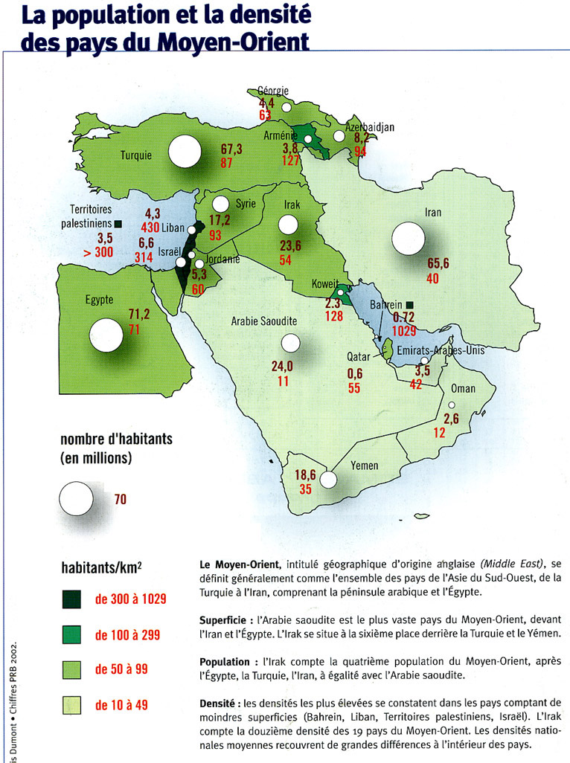
II. Quels sont les besoins en eau ?
1. Pour la population.
Selon les limites que l’on donne au Moyen-Orient , entre 300 et 350 millions d’habitants vivent dans des pays très inégaux par le peuplement et la densité. Certains états sont très peuplés comme l’Egypte et la Turquie qui compte près de 80 millions d’habitants. D’autres sont des petits états mais ont de fortes densités comme le Liban, Israël ou le Koweït.
Les densités présentées varient de moins de 1hab/km² en blanc à plus de 200hab/km² dans les zones en rouge foncé.
Comme le montre la carte ci-dessus, la répartition de la population est très inégale. Certaines régions concentrent d’importante communauté alors qu’il existe d’énormes déserts humains (en Egypte et dans la péninsule arabique).
Les population se concentrent le long des fleuves comme le Nil, le Tigre et l’Euphrate ou près des littoraux.
Mais les pays du MO cherchent à mettre en valeur les régions désertiques ce qui implique de mettre en place des systèmes d’approvisionnement en eau.

Slide 6
II. Quels sont les besoins en eau ? (suite)
2. Pour les activités économiques :
Carte 9 et doc 6, 7, 8b et 10 p 95 :
Q1 : Quelles activités nécessite une importante quantité d’eau ?
Q2 : Pourquoi peut-on dire qu’il existe une situation de concurrence entre les différentes activités ?
Réponse 1 :
L’eau est nécessaire aux multiples activités économiques et à la satisfaction des besoins humains en particulier dans les villes qui concentrent la plus grande partie de la population du Moyen-Orient.
L’eau sert donc :
- aux activités agricole qui au MO nécessite une irrigation permanente. Le développement de zones de cultures dans le désert d’Egypte au d’Arabie nécessite d’important transfert d’eau et le pompage des aquifère fossile.
-aux activités industrielles et aux populations urbaines. C’est pourquoi les barrages fournissent l’énergie électrique nécessaires aux activités. Les lacs artificiels permettent le pompage et le transfert de l’eau vers les villes.
-aux activités touristiques. La présence de mers chaudes (Méditerranée, Mer Rouge, Golfe Persique) ont permis le développement des stations balnéaires. Certains états comme l’émirat de Dubaï , anticipant la disparition des revenus du pétrole réalisent des aménagement s touristiques de grandes ampleurs. L’Egypte, Israël, la Syrie et surtout la Turquie valorisent leur littoral en créant des stations balnéaires.
Réponse 2 :
La situation de stress hydrique voire de pénurie que connaissent les pays du MO, mettent en concurrence les différents secteurs économiques qui dépendent d’une ressource en eau limitée. Les activités les moins rentables sont abandonnées au profit des plus profitables. Ainsi dans certaines régions ou près des grands centres urbains, les activités agricoles disparaissent, supprimant les emplois des populations rurales souvent pauvres. On utilise l’expression conflit d’usage pour désigner la concurrence et les tensions nées du manque d’eau nécessaire au maintien de toutes les activités économiques.

Slide 7
III. Une source de conflits au Moyen-Orient ?
Quelles sont les risques politiques et environnementaux liés à l’eau au Moyen-Orient ?
Doc 11, 12 et 13 p 96 :
Quelles sont les raisons qui conduisent les états à s’opposer sur la question du partage des eaux ?
La question du partage des eaux est liée aux questions de propriété et d’utilisation de l’eau.
Les fleuves ou les grands aquifères sont partagés par plusieurs états qui donc peuvent utiliser leurs eaux pour développer leurs activités humaines.
Mais, en particulier pour les fleuves, le prélèvement de l’eau en amont réduit le débit en aval. La baisse du flux dans les pays situés près de l’embouchure (endroit qui désigne le point de jonction des eaux du fleuve et de la mer) peut avoir des conséquences négatives et réduire les activités des populations voire provoquer des pénuries;
Les états cherchent donc à mesurer l’impact des projets hydrauliques comme les barrages et les canaux de dérivation pour évaluer l’impact écologique et économique de ces réalisations dans les pays situés en amont ou partageant un aquifère.
Les tensions peut être vives comme entre la Turquie et ses voisins syriens et irakiens pour le Tigre et l’Euphrate ou comme en Israël pour l’usage des eaux du Jourdain dont dépendent aussi les Palestinien et les Jordaniens.

Slide 8
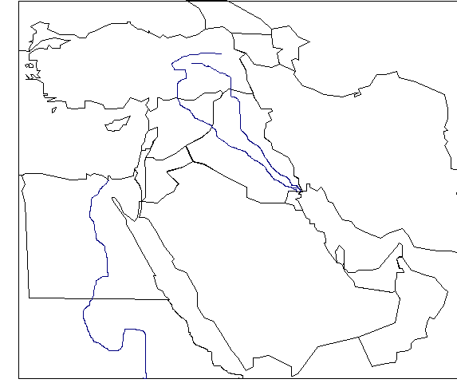
L’eau au Moyen-Orient : une ressource précieuse
I. Une ressource inégalement disponible :
1. Des pays qui doivent faire face au manque d’eau :
MER NOIRE
Pays peu confronté au manque d’eau.
Pays qui doit faire face à un stress hydrique important .
TURQUIE
GAP
Pays les plus touchés par le manque d’eau, situation de pénurie.
2. Une eau inégalement accessible :
SYRIE
IRAK
Grand fleuve, principale ressource d’eau renouvelable.
Damas
Bagdad
IRAN
MEDITERRANEE
ISR.
Grand aquifère fossile.
Amman
3. Des moyens modernes pour satisfaire les besoins :
Le Caire
Sinaï
Principale zone d’installation d’usine de dessalement.
EGYPTE
Grands équipement de transfert d’eau.
Nouvelle vallée
ARABIE
SAOUDITE
G.
PERSIQUE
II. Une ressource pour… :
1. … permettre la production agricole :
Dubaï
Importante zone de culture irriguée.
Médine
Riyad
EAU
2. … pour satisfaire les besoins urbains :
La Mecque
OMAN
Grande agglomération dont l’approvisionnement en eau pose problème.
3. … pour développer les activités touristiques :
O. INDIEN
Littoral touristique, forte pression sur les ressources en eau.
YEMEN
III. L’eau une source de tensions :
1. De grands projets hydrauliques sources de conflit :
Barrage hydro-électrique, forte réduction du débit en aval. .
Grand projet conduisant à une forte mobilisation de l’eau, fort impact environnemental.
2. Des tensions internationales :
Conflit international concernant le partage des eaux des fleuves et des aquifères.

